Slide 1
TÌNH HUỐNG
Ông nội của anh Tuấn và ông nội của chị Hoa là hai anh em ruột. Anh Tuấn và chị Hoa yêu nhau. Khi 2 bên gia đình biết, mọi người ngăn cấm không cho anh Tuấn và chị Hoa kết hôn với nhau. Theo em gia đình của đôi trai gái đó làm như vậy là đúng hay sai? Tại sao?

Slide 2
Gia đình của đôi trai gái đó làm như vậy là đúng, vì theo Luật Hôn nhân và gia đình năm 2014 của Việt Nam nghiêm cấm kết hôn giữa những người có quan hệ họ hàng trong phạm vi 3 đời.
(đời thứ nhất: ông nội của đôi trai gái là anh em ruột ; đời thứ 2: bố-mẹ; đời thứ 3: đôi trai gái.
Vì sao Luật Hôn nhân và gia đình năm 2014 của Việt Nam nghiêm cấm kết hôn giữa những người có quan hệ họ hàng trong phạm vi ba đời?

Slide 3

Một số quy định trong Luật Hôn nhân và gia đình năm 2014
- Điều 2, khoản 1: Hôn nhân tự nguyện, tiến bộ, một vợ một chồng, vợ chồng bình đẳng.
Điều 5, khoản 2: Cấm các hành vi kết hôn hoặc chung sống như vợ chồng giữa những người cùng dòng máu về trực hệ; giữa những người có họ trong phạm vi ba đời; giữa cha, mẹ nuôi với con nuôi; giữa người đã từng là cha, mẹ nuôi với con nuôi, cha chồng với con dâu, mẹ vợ với con rể, cha dượng với con riêng của vợ, mẹ kế với con riêng của chồng,…
Từ năm 2006, trong Nghị định số 104/2006/NĐ-CP của Chính phủ về hướng dẫn thi hành một số điều của Pháp lệnh dân số đã nghiêm cấm mọi hành vi phổ biến các biện pháp tạo giới tính, chẩn đoán giới tính thai nhi …

Slide 4
BÀI 44. DI TRUYỀN HỌC VỚI CON NGƯỜI
MỤC TIÊU
    Nêu được một số ví dụ về tính trạng ở người.
    Nêu được khái niệm về bệnh và tật di truyền ở người.
    Trình bày được một số tác nhân gây bệnh di truyền.
    Kể tên được một số hội chứng và bệnh di truyền ở người.
    Dựa vào ảnh (hoặc học liệu điện tử) kể tên được một số tật di truyền ở người.
    Nêu được vai trò của di truyền học với hôn nhân và trình bày được quan điểm về lựa chọn giới tính trong sinh sản ở người; Nêu được ý nghĩa của việc cấm kết hôn gần huyết thống.
    Tìm hiểu được một số bệnh di truyền ở địa phương.
    - Tìm hiểu được tuổi kết hôn ở địa phương.

Slide 5
BÀI 44. DI TRUYỀN HỌC VỚI CON NGƯỜI
NỘI DUNG
1. TÍNH TRẠNG Ở NGƯỜI
2. BỆNH VÀ TẬT DI TRUYỀN Ở NGƯỜI
3. DI TRUYỀN HỌC VỚI HÔN NHÂN

Slide 6
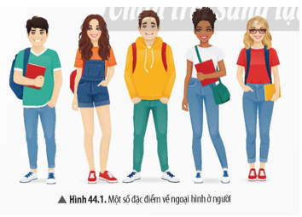

BÀI 44. DI TRUYỀN HỌC VỚI CON NGƯỜI
1. TÍNH TRẠNG Ở NGƯỜI
Nội dung . Mô tả một số tính trạng ở người
Quan sát Hình 44.1, hãy cho biết để phân biệt những người trong hình có thể dựa vào các đặc điểm nào?
- Để phân biệt những người trong hình có thể dựa vào các đặc điểm như: màu tóc (đen, nâu, vàng), dạng tóc (tóc thẳng hay tóc xoăn, tóc dài hay tóc ngắn), màu da (da trắng, da vàng, da nâu), giới tính (nam hay nữ), chiều cao (cao hay thấp),…-> TÍNH TRẠNG Ở NGƯỜI

Slide 7
Tính trạng ở người là gì?
Là các đặc điểm hình thái. cấu tạo, sinh lí của cơ thể người, nhờ đó có thể phân biệt được các đối tượng khác nhau.
Em hãy cho ví dụ về một số tính trạng ở người?
-Ví dụ một số tính trạng ở người như tính trạng màu da, tính trạng màu tóc, tính trạng dạng tóc, tính trạng màu mắt, tính trạng chiều cao, tính trạng má lúm đồng tiền, tính trạng nhóm máu,…

Slide 8

BÀI 44. DI TRUYỀN HỌC VỚI CON NGƯỜI
1. TÍNH TRẠNG Ở NGƯỜI
Nội dung . Mô tả một số tính trạng ở người
Dựa vào các tính trạng ở người, có thể phân biệt được các đối tượng khác nhau.
Một số tính trạng ở người như: màu da, màu tóc, chiều cao, giới tính, …

Slide 9
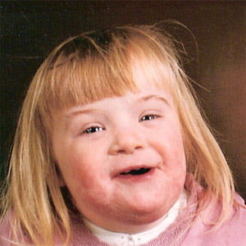
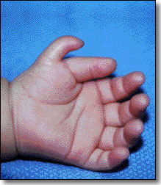
BÀI 44. DI TRUYỀN HỌC VỚI CON NGƯỜI
2. BỆNH VÀ TẬT DI TRUYỀN Ở NGƯỜI
Nội dung 1. Tìm hiểu khái niệm bệnh và tật di truyền, các tác nhân gây bệnh di truyền ở người
Bệnh nhân Đao
- Bệnh (nói chung) là các rối loạn về sinh lý, mắc phải trong quá trình phát triển.
- Bệnh di truyền là các rối loạn sinh lý bẩm sinh.
- Tật di truyền là các khiếm khuyết về hình thái bẩm sinh.
Tật bàn tay nhiều ngón

Slide 10
Các bệnh, tật di truyền có thể do rối loạn sinh lí nội bào hoặc ảnh hưởng của các tác nhân ngoại cảnh.
HOẠT ĐỘNG NHÓM
Phiếu học tập số 1
Hãy cho ví dụ về một số tác nhân gây bệnh di truyền ở người bằng cách hoàn thành Bảng 44.1
Tác nhân gây bệnh | Ví dụ
Tác nhân vật lý | ?
Tác nhân hóa học | ?
Tác nhân sinh học | ?

Slide 11
HOẠT ĐỘNG NHÓM
Phiếu học tập số 1
Tác nhân gây bệnh | Ví dụ
Tác nhân vật lý | Sự biến đổi cấu trúc gen do tia cực tím hoặc phóng xạ.
Tác nhân hóa học | Sự tác động của hóa chất như thuốc trừ sâu, thuốc diệt cỏ có thể gây đột biến gen.
Tác nhân sinh học | Virus hoặc vi khuẩn có thể gây ra các biến đổi gen và kích hoạt các gen gây bệnh.

Slide 12


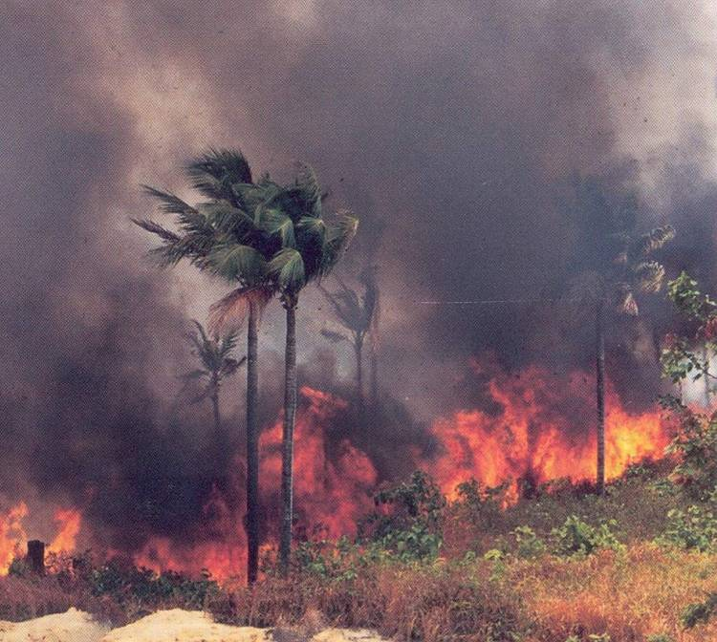

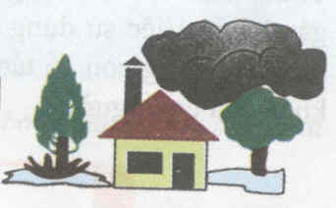



CÁC TÁC NHÂN GÂY Ô NHIỄM MÔI TRƯỜNG
Các chất khí thải

Slide 13
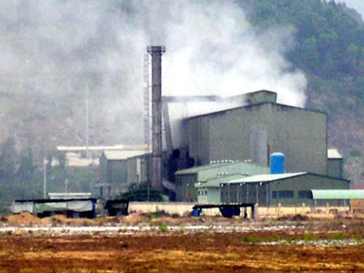
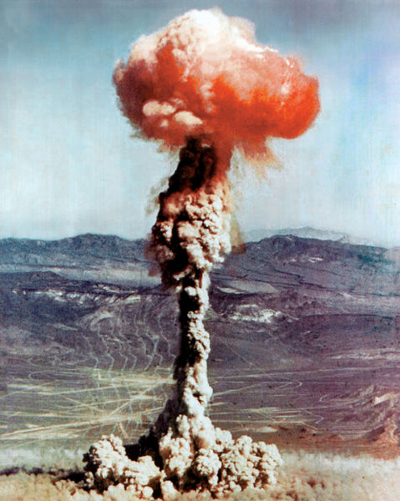
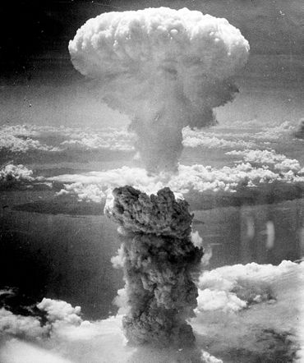
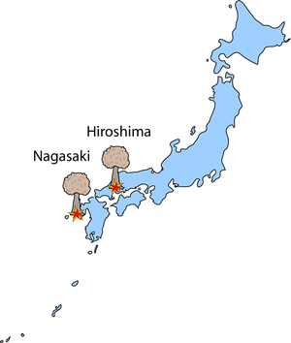
Nhà máy hạt nhân
Thử vũ khí hạt nhân
Mỹ ném bom nguyên tử xuống hai thành phố Hirosima và Nagasaki ở Nhật Bản trong chiến tranh thế giới lần thứ II
Các chất phóng xạ

Slide 14
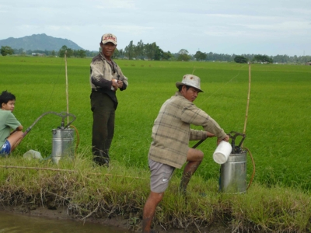
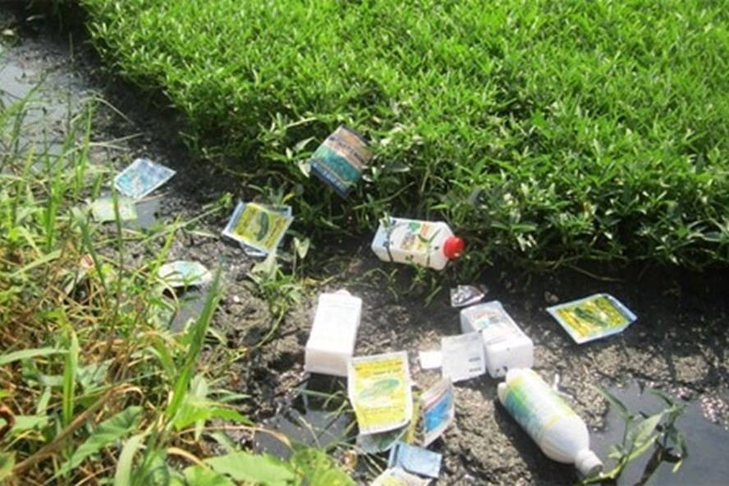
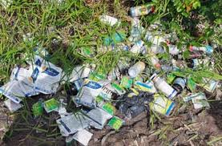
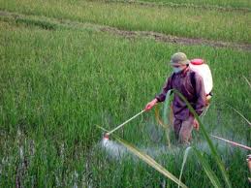
Các hóa chất bảo vệ thực vật

Slide 15


Máy bay Mỹ đang rải chất diệt cỏ trong vùng rừng của châu thổ sông Mê kông (26/07/1969).
Máy bay Mỹ rải chất độc hoá học xuống miền nam Việt nam.

Slide 16
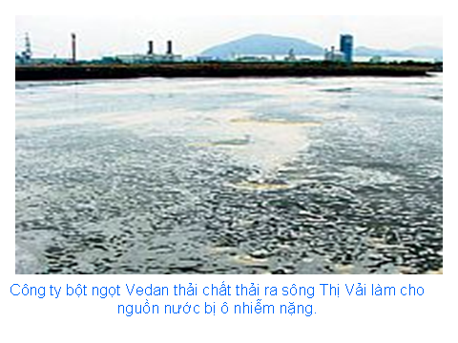

Slide 17
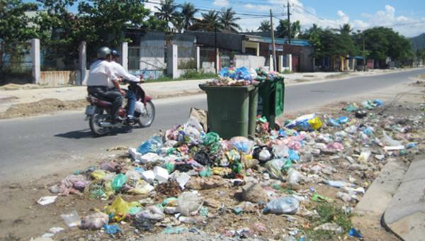
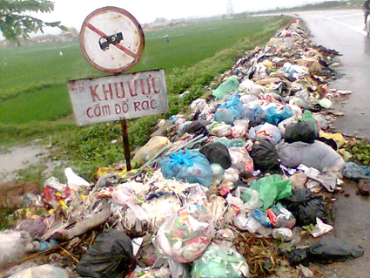
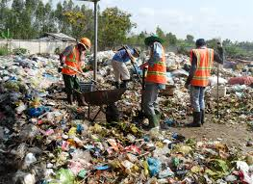
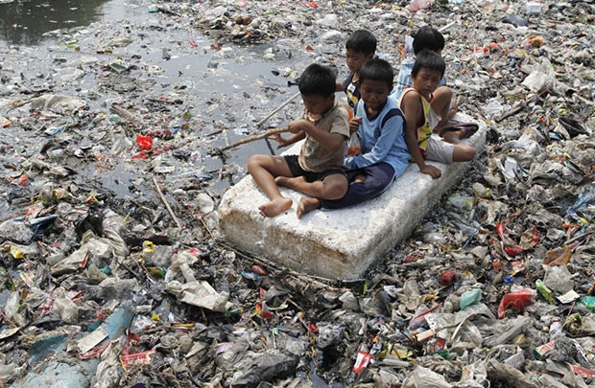
Rác thải

Slide 18

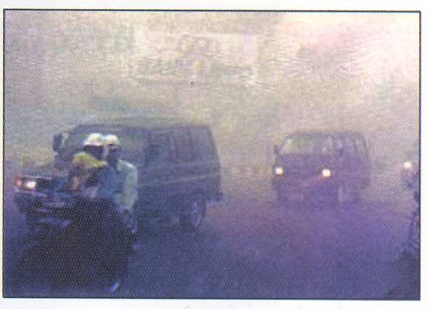


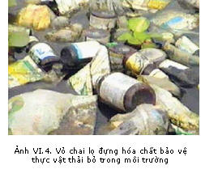

Các tác nhân gây ô nhiễm môi trường
Khí thải nhà máy
Khí thải xe
Nước thải
Nhà máy điện nguyên tử
Vỏ chai thuốc trừ sâu
Tràn dầu

Slide 19

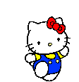
Bản thân em cần phải làm gì để góp phần phòng chống ô nhiễm môi trường?
- Thu gom và bỏ rác thải đúng nơi quy định.
Vệ sinh nhà ở, trường lớp, đường thôn xóm... sạch sẽ
- Trồng và chăm sóc cây xanh...
Tuyên truyền với mọi người về tác hại của ô nhiễm môi trường

Slide 20
Bảo vệ môi trường có vai trò như thế nào trong việc hạn chế các bệnh, tật di truyền ở người?
Bảo vệ môi trường đóng vai trò vô cùng quan trọng trong việc hạn chế các bệnh, tật di truyền ở con người. Môi trường sạch sẽ và lành mạnh không chỉ giúp ngăn chặn sự lây lan của các loại vi khuẩn, virus gây bệnh mà còn giúp củng cố hệ miễn dịch của cơ thể con người. Bên cạnh đó, môi trường ô nhiễm và độc hại có thể gây ra các tác động tiêu cực đến gen di truyền, gây ra các biến đổi gen và làm tăng nguy cơ mắc các bệnh di truyền. Do đó, việc bảo vệ môi trường là một phần không thể thiếu trong việc bảo vệ sức khỏe của con người và ngăn chặn sự phát triển của các bệnh, tật di truyền.

Slide 21
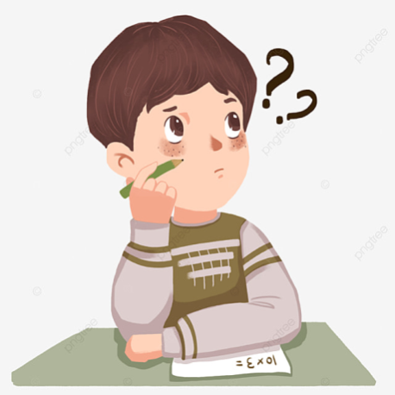
BÀI 44. DI TRUYỀN HỌC VỚI CON NGƯỜI
2. BỆNH VÀ TẬT DI TRUYỀN Ở NGƯỜI
Nội dung 2. Tìm hiểu một số hội chứng di truyền ở người
?
Hội chứng di truyền ở người do các đột biến gene hoặc NST gây ra hàng loạt các biểu hiện bất thường trên có thể, hình thành nhiều triệu chứng của bệnh.
Ở người có một số hội chứng phổ biến do:
?
Đột biến gene | Hội chứng Fragile X, dravet (động kinh)
Đột biến cấu trúc NST | Hội chứng tiếng mèo kêu, jacobsen
Đột biến số lượng NST | Hội chứng Đown, turer, klinefelter,…….

Slide 22
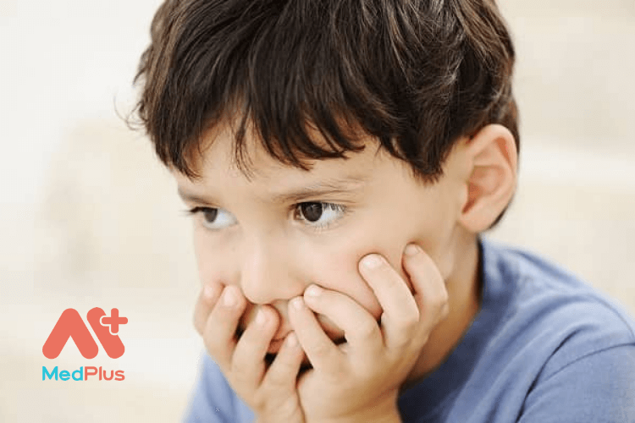
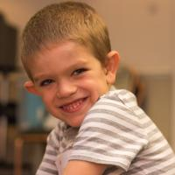
Hội Chứng Fragile X
Đặc điểm hình thể có thể bao gồm khuôn mặt dài và hẹp, tai lớn, ngón tay linh hoạt và tinh hoàn lớn. Khoảng một phần ba những người bị ảnh hưởng có các đặc điểm của bệnh tự kỷ như các vấn đề với các tương tác xã hội và chậm nói. Tăng động là phổ biến và co giật xảy ra trong khoảng 10%.
Hội chứng Dravet, trước đây được gọi là động kinh cơ nghiêm trọng ở trẻ nhỏ (SMEI), là một loại động kinh nặng với các cơn động kinh kéo dài gây ra bởi tăng thân nhiệt hoặc sốt.

Slide 23
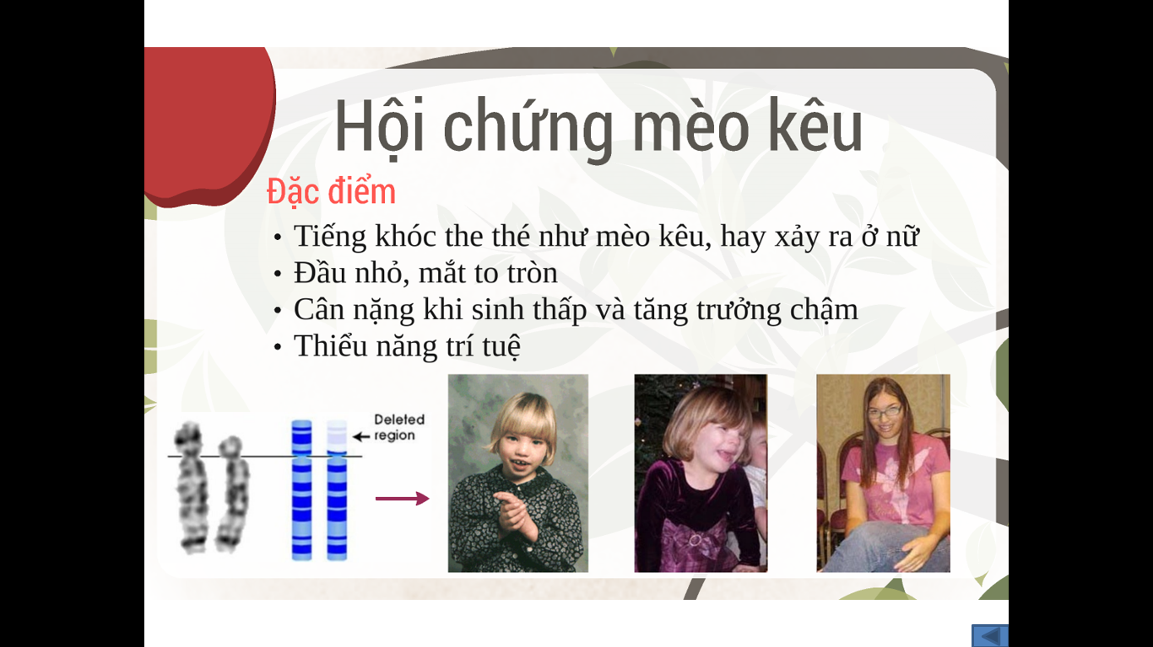

Slide 24
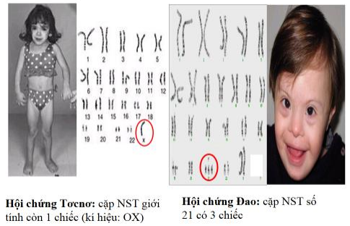

Slide 25
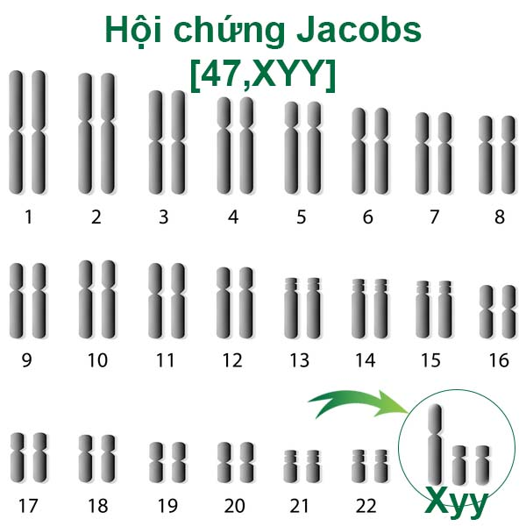
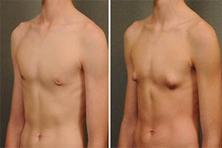
Hội chứng klinefelter (Claiphentơ) (XYY)
Bệnh ở nam - Biểu hiện: Bị lệch ngón, chiều cao cao hơn mức bình thường, các bộ phận có tỷ lệ không cân đối, ít cơ bắp, ít lông trên cơ thể, ít râu so với bạn bè cùng trang lứa, tinh hoàn và dương vật bị nhỏ, đầu vú to,…

Slide 26
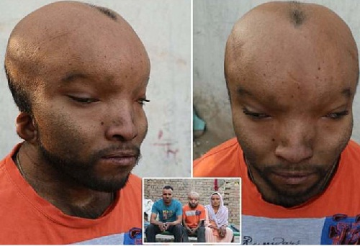
Hội chứng Jacobsen - một dị tật bẩm sinh hiếm gặp do một đoạn nhiễm sắc thể 11 bị mất.
Sự phát triển cả về thể chất và tinh thần đều bị rối loạn. Các cá nhân bị ảnh hưởng có thể được xác định bằng mắt thường bằng các dị tật bên ngoài. Trong số những thứ khác, một nếp nhăn mông cổ ở mắt, ngắn cổ, một đoạn ngắn mũi, một độ dốc thấp hơn môi và hình chữ V miệng đang có mặt.

Slide 27
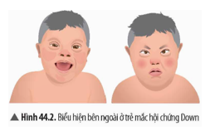
Đọc thông tin và quan sát Hình 44.2, xác định các đặc điểm có thể sử dụng để nhận biết bệnh nhân mắc hội chứng Down.
Các đặc điểm có thể sử dụng để nhận biết bệnh nhân mắc hội chứng Down như cổ ngắn, khe mắt xếch, mắt một mí, lưỡi dày và hơi thè ra ngoài, giảm trương lực cơ, trí tuệ kém phát triển, thường dị tật tim bẩm sinh, khoảng cách giữa hai mắt xa nhau, mũi thấp,…

Slide 28
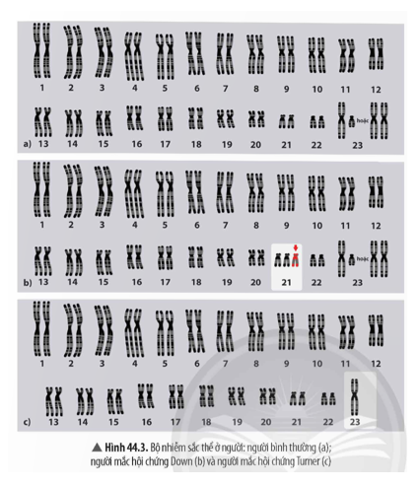
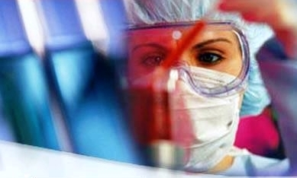
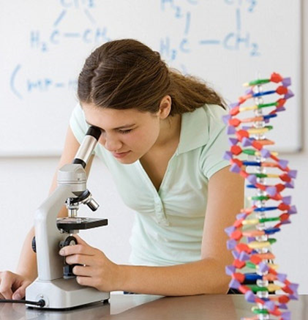
Quan sát Hình 44.3, hãy cho biết:
a) Sự khác nhau giữa bộ nhiễm sắc thể của người mắc hội chứng Down, Turner so với người bình thường.
b) Tại sao người mắc hội chứng Turner có biểu hiện kiểu hình giới tính nữ.

Slide 29
a) Sự khác nhau giữa bộ nhiễm sắc thể của người mắc hội chứng Down, Turner so với người bình thường:
- Người mắc hội chứng Down có 3 nhiễm sắc thể số 21, trong khi người bình thường chỉ có 2 nhiễm sắc thể số 21.
- Người mắc hội chứng Turner có 1 nhiễm sắc thể giới tính X (XO), trong khi người bình thường có 2 nhiễm sắc thể giới tính là XX hoặc XY.
b) Ở người, việc xác định giới tính là do các gene nằm trên NST giới tính quy định, hợp tử có NST Y sẽ phát triển thành con trai, còn hợp tử không có NST Y mà chỉ có NST X sẽ phát triển thành con gái. Người mắc hội chứng Turner có biểu hiện kiểu hình giới tính nữ vì người mắc hội chứng này chỉ có 1 nhiễm sắc thể giới tính X.

Slide 30
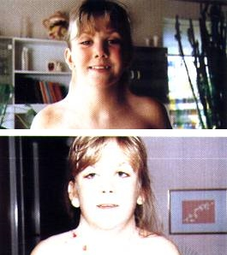
Nêu biểu hiện của hội chứng turner?
Lùn, cổ ngắn, nữ, tuyến vú và buồng trứng không phát triển, không có kinh nguyệt, trí tuệ kém phát triển, mắc một số dị tật bẩm sinh…..

Slide 31
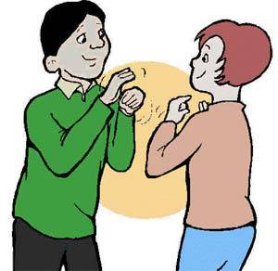
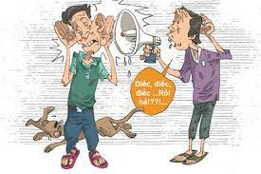
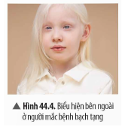
BÀI 44. DI TRUYỀN HỌC VỚI CON NGƯỜI
2. BỆNH VÀ TẬT DI TRUYỀN Ở NGƯỜI
Nội dung 3. Tìm hiểu một số bệnh di truyền ở người
HOẠT ĐỘNG NHÓM
Phiếu học tập số 2

Slide 32
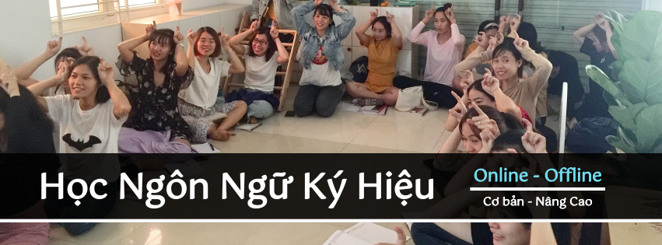
Từ điển Ngôn ngữ ký hiệu - Ngôn ngữ của cộng đồng người Điếc

Slide 33
BÀI 44. DI TRUYỀN HỌC VỚI CON NGƯỜI
2. BỆNH VÀ TẬT DI TRUYỀN Ở NGƯỜI
Nội dung 3. Tìm hiểu một số bệnh di truyền ở người
HOẠT ĐỘNG NHÓM
Phiếu học tập số 2
Tên bệnh di truyền | Nguyên nhân | Biểu hiện
Bệnh bạch tạng | Do đột biến gene lặn trên NST thường gây ra, người bệnh không sản xuất được enzyme tyrosinase cần cho sự tổng hợp sắc tố melanin | Lông - tóc bạc trắng, da trắng bất thường, tròng mắt cũng mất màu, thường bị bệnh cận thị hay viễn thị sớm,…
Bệnh câm điếc bẩm sinh | Do đột biến gene lặn trên NST thường gây rối loạn cấu tạo của tai trong dẫn đến mất hoàn toàn thính lực | Trẻ bị điếc bẩm sinh do không thể tiếp nhận tín hiệu âm thanh từ môi trường xung quanh, đặc biệt là giai đoạn biết nói dẫn đến câm bẩm sinh
?

Slide 34
Em hãy tìm thêm một số bệnh di truyền ở người
Huntington, máu khó đông, mù màu đỏ lục……

Slide 35
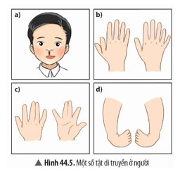
BÀI 44. DI TRUYỀN HỌC VỚI CON NGƯỜI
2. BỆNH VÀ TẬT DI TRUYỀN Ở NGƯỜI
Nội dung 4. Tìm hiểu một số tật di truyền ở người
Xác định tên gọi tương ứng và mô tả biểu hiện của các tật di truyền ở người trong Hình 44.5.
- Tật khoèo chân.
- Tật bàn tay có nhiều ngón.
- Tật hở khe môi, hàm.
- Tật dính ngón tay.

Slide 36
HOẠT ĐỘNG NHÓM
Phiếu học tập số 3
Hình | Tên tật di truyền | Biểu hiện
a | Tật hở khe môi, hàm | Có một vết nứt ở môi và vòm miệng (vòm miệng) ảnh hưởng đến một hoặc cả hai bên của khuôn mặt.
b | Tật bàn tay có nhiều ngón | Có các ngón tay thừa, thường là các mô nhỏ có xương mà thiếu khớp, các ngón này thường không có tất cả các chức năng của một ngón tay bình thường.
c | Tật dính ngón tay | Các ngón tay bị dính với nhau, ngón tay có thể bị dính toàn bộ hoặc chỉ một phần.
d | Tật khoèo chân | Phần trước bàn chân nghiêng, xoay trong và bị kéo xuống dưới; phần gót chân bị kéo vào trong, một số cơ và dây chằng bị ngắn lại và co rút.
?

Slide 37
Nguyên nhân gây ra các tật di truyền là gì?
Nhiều dạng đột biến gene hoặc NST đã gây ra các bất thường về hình thái, có thể biểu hiện trong quá trình phát triển phôi thai từ khi mới sinh hoặc muộn hơn.

Slide 38

https://www.youtube.com/watch?v=8zqWQjrGYa8
Video sàng lọc di truyền

Slide 39
BÀI 44. DI TRUYỀN HỌC VỚI CON NGƯỜI
2. BỆNH VÀ TẬT DI TRUYỀN Ở NGƯỜI
Bệnh, tật di truyền ở người là những bất thường bẩm sinh của cơ thể, phát sinh do đột biến gene hoặc đột biến nhiễm sắc thể. Bệnh, tật di truyền ở người có thể gây nên bởi các tác nhân vật lí, hoá học và sinh học trong tự nhiên, do ô nhiễm môi trường, …
Dựa vào đặc điểm di truyền và biểu hiện bên ngoài, người ta có thể nhận biết các hội chứng (Down, Turner, …), bệnh di truyền (bạch tạng, câm điếc bẩm sinh, …) và tật di truyền (hở khe môi, hàm; dính ngón tay; …).

Slide 40
BÀI 44. DI TRUYỀN HỌC VỚI CON NGƯỜI
3. DI TRUYỀN HỌC VỚI HÔN NHÂN
Nội dung 1. Tìm hiểu vai trò của di truyền học với hôn nhân
Theo Luật Hôn nhân và gia đình năm 2014 của Việt Nam, người từ độ tuổi nào thì được phép kết hôn?

Slide 41
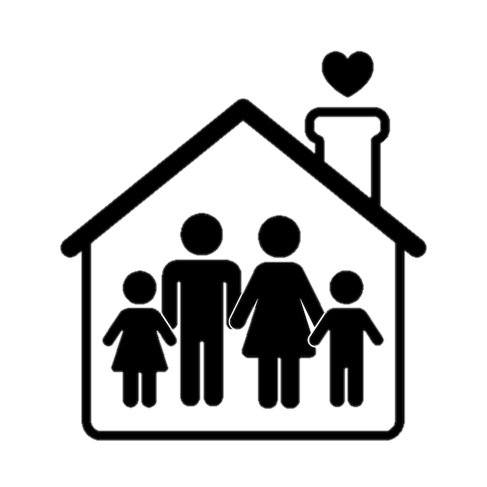
PHIẾU HỌC TẬP SỐ 1
Tìm hiểu về luật hôn nhân và gia đình ở nước ta
1. Nam nữ kết hôn với nhau phải tuân theo các điều kiện nào?
2. Việc kết hôn bị cấm trong những trường hợp nào?
3. Vì sao Luật Hôn nhân và Gia đình ở nước ta cấm kết hôn giữa những người có họ trong phạm vi ba đời?

Slide 42
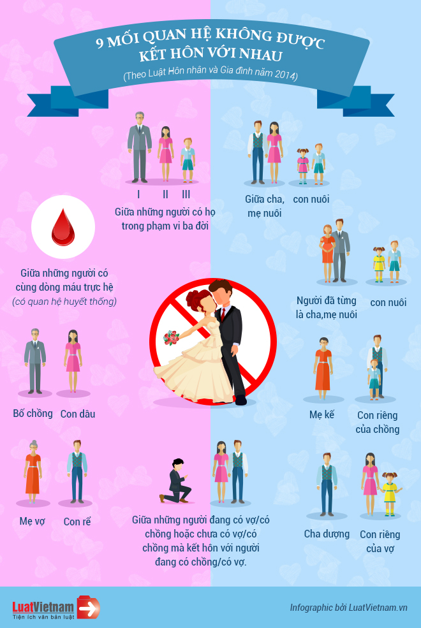
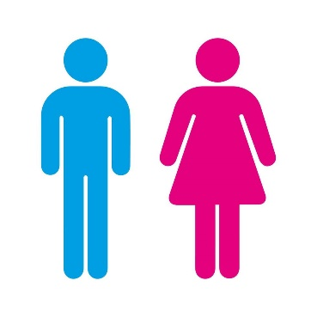

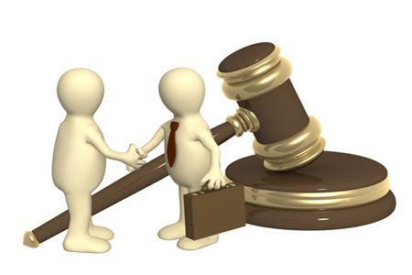
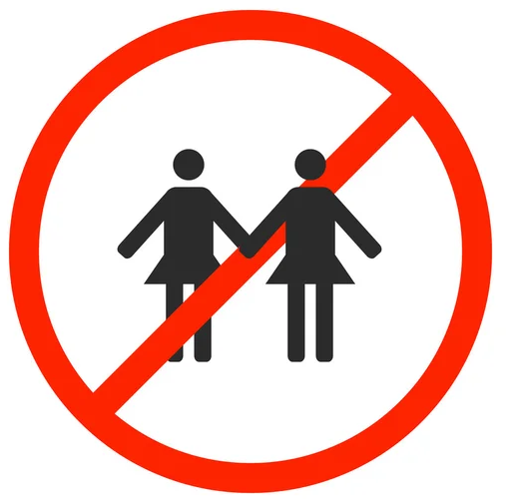
ĐIỀU KIỆN KẾT HÔN
Điều 8 Luật Hôn nhân và gia đình năm 2014
từ đủ 20
từ đủ 18
Tự nguyện quyết định
1
2
3
4
Không thuộc một trong các trường hợp cấm kết hôn
Không bị mất năng lực hanh vi nhân sự
Nhà nước không thừa nhận kết hôn đồng giới

Slide 43
SƠ ĐỒ HỌ HÀNG 3 ĐỜI
Đời thứ 1
Cha – Mẹ
Đời thứ 2
Con 1
Con 2
Đời thứ 3
Cháu 1a
Cháu 1b
Cháu 2a
Cháu 2b

Slide 44
SƠ ĐỒ HỌ HÀNG 3 ĐỜI
Đời thứ 1
Cha – Mẹ
Đời thứ 2
Con 1
Con 2
Đời thứ 3
Cháu 1a
Cháu 1b
Cháu 2a
Cháu 2b
Bởi vì khi kết hôn giữa những người có họ hàng gần thì đời con có tỉ lệ kiểu gene dị hợp giảm, đồng hợp tăng, tạo điều kiện cho các gene lặn có hại biểu hiện ra kiểu hình.

Slide 45
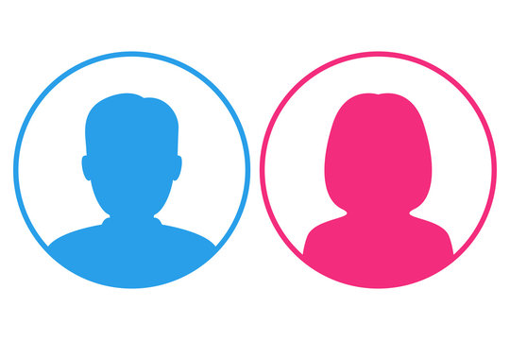

Cha hoặc mẹ mang gene bệnh
Cha mang gene bệnh
Mẹ bình thường
50% con bình thường
50% con mang gene bệnh

Slide 46
Cha và mẹ mang gene bệnh
Cha mang gene bệnh
Mẹ mang gene bệnh
25% con bình thường
25% con bị bệnh
50% con mang gene bệnh

Slide 47
Cha hoặc mẹ bị bệnh
Cha bị bệnh
Mẹ bình thường
100% con mang gene bệnh

Slide 48
Một người bị bệnh và một người mang gene bệnh
Cha bị bệnh
Mẹ mang gene bệnh
25% con mang gene bệnh
75% con bị bệnh

Slide 49
Cha và mẹ bị bệnh
Cha bị bệnh
Mẹ bình thường
100% con bị bệnh

Slide 50
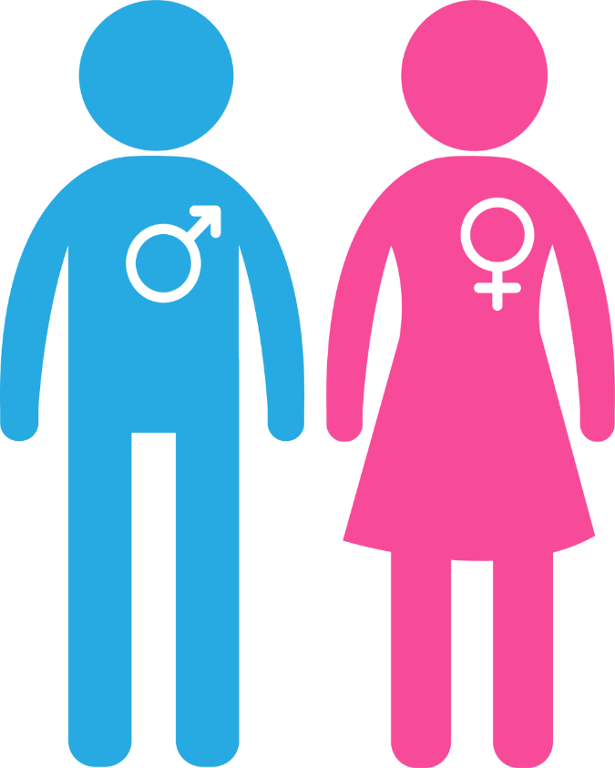
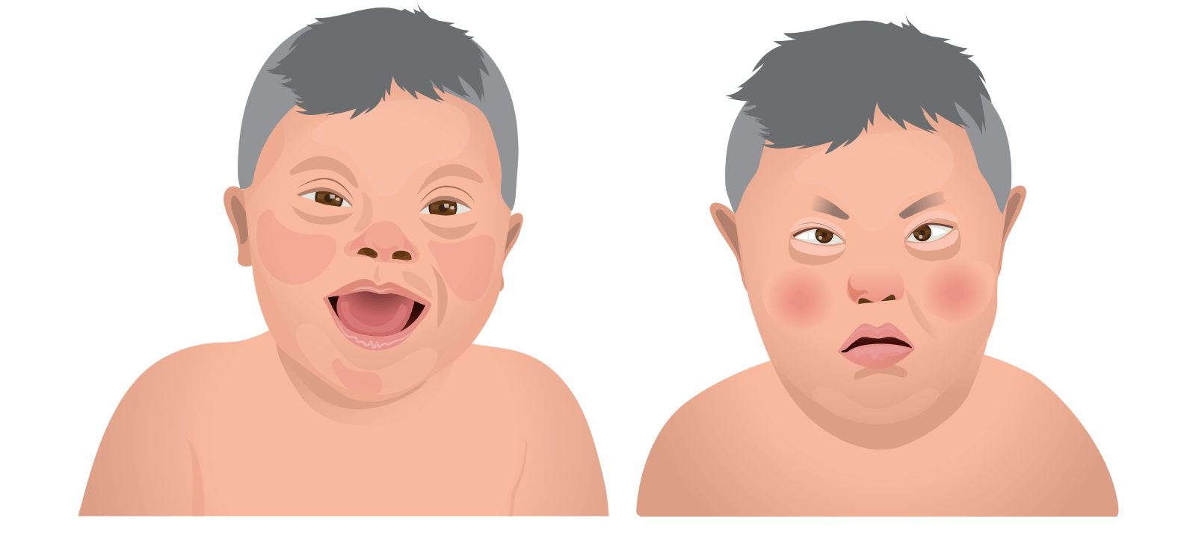
Khả năng sinh sản của phụ nữ bắt đầu suy giảm khi bước sang tuổi 30 và sẽ giảm đáng kể sau tuổi 35. Trong độ tuổi sinh sản, tỉ lệ rủi ro bất thường khi mang thai chỉ chiếm khoảng 1/500, khả năng bé sơ sinh mắc hội chứng Down chỉ khoảng 1/1 100.
Trong khi đó, tỉ lệ rủi ro bất thường ở phụ nữ mang thai ngoài 35 tuổi là khoảng 1/180, tỉ lệ mắc bệnh Down khoảng 1/350. Tuổi mẹ càng cao thì tỉ lệ sinh con mắc hội chứng Down cũng tăng.

Slide 51
Tại sao nên thực hiện tư vấn di truyền trước khi kết hôn?
Nên thực hiện tư vấn di truyền trước khi kết hôn vì: Tư vấn di truyền sẽ giúp chuẩn đoán, cung cấp thông tin về khả năng mắc bệnh di truyền ở đời con của các cặp vợ chồng đặc biệt khi cặp vợ chồng đó được sinh ra trong những gia đình đã có tiền sử mắc bệnh. Công việc này sẽ giúp các cặp nam nữ chuẩn bị kết hôn đưa ra những quyết định như có nên tiếp tục kết hôn, nếu kết hôn thì có nên sinh con, và nếu sinh con thì cần phải làm gì để tránh cho ra đời những đứa trẻ tật nguyền. Bởi vậy, việc tư vấn di truyền trước khi kết hôn là cần thiết.

Slide 52
BÀI 44. DI TRUYỀN HỌC VỚI CON NGƯỜI
3. DI TRUYỀN HỌC VỚI HÔN NHÂN
Nội dung 2. Tìm hiểu vai trò của di truyền học với lựa chọn giới tính trong sinh sản ở người
Theo em, tại sao việc lựa chọn giới tính trong sinh sản ở người bị pháp luật nghiêm cấm?
Việc lựa chọn giới tính trong sinh sản ở người bị pháp luật nghiêm cấm vì có thể dẫn đến một số hậu quả như mất cân bằng giới tính, tỉ lệ nạo thai tăng cao; nam khó khăn trong việc kết hôn; gia tăng các tệ nạn xã hội gây ảnh hưởng tâm lí con người và nền kinh tế, chính trị, xã hội. Do đó, pháp luật nghiêm cấm các hành vi lựa chọn giới tính thai nhi dưới mọi hình thức để đảm bảo cân bằng giới tính theo quy luật sinh sản tự nhiên, thực hiện kế hoạch hóa gia đình nhằm tạo cơ cấu dân số hợp lí về giới tính và độ tuổi.

Slide 53
BÀI 44. DI TRUYỀN HỌC VỚI CON NGƯỜI
3. DI TRUYỀN HỌC VỚI HÔN NHÂN
Di truyền học góp phần giải thích cơ sở sinh học của quy định về độ tuổi kết hôn, không được kết hôn giữa những người có cùng huyết thống trong vòng ba đời cũng như quy định nghiêm cấm các hành vi lựa chọn giới tính thai nhi dưới mọi hình thức của Luật Hôn nhân và gia đình.

Slide 54
Vì sao Luật Hôn nhân và gia đình năm 2014 của Việt Nam nghiêm cấm kết hôn giữa những người có quan hệ họ hàng trong phạm vi ba đời?
Luật Hôn nhân và gia đình năm 2014 của Việt Nam nghiêm cấm kết hôn giữa những người có quan hệ họ hàng trong phạm vi ba đời là có cơ sở khoa học: Những người có họ hàng thân thuộc thường mang một số gene giống nhau, trong đó có các gene lặn có hại. Do đó, kết hôn gần làm cho các đột biến lặn có hại được biểu hiện ở cá thể đồng hợp với tần số tăng lên đáng kể so với tự nhiên dẫn đến khoảng 20 – 30% số con của những cặp vợ chồng kết hôn cận huyết chết non hoặc mắc các bệnh, tật di truyền. Như vậy, kết hôn gần làm tăng tỉ lệ mắc bệnh, tật ở người, làm suy thoái nòi giống, tạo gánh nặng cho gia đình và xã hội.

Slide 55
BÀI TẬP VỀ NHÀ
Tìm hiểu và nhận xét thông tin về tuổi kết hôn, một số bệnh di truyền ở địa phương em theo các nội dung gợi ý trong các bảng sau.
Bảng 1. Kết quả tìm hiểu tuổi kết hôn ở địa phương
Người được diều tra | Bệnh di truyền mắc phải | Nguyên nhân | Tình trạng bệnh (nhẹ, nặng, có biến chứng,...)
1 | ? | ? | ?
… | ? | ? | ?
Bảng 2. Kết quả tìm hiểu một số bệnh di truyền ở địa phương
STT | Họ và tên | Giới tính | Tuổi kết hôn
1 | ? | ? | ?
… | ? | ? | ?

Slide 56
GỢI Ý
Bảng 1. Kết quả tìm hiểu tuổi kết hôn ở địa phương
STT | Họ và tên | Giới tính | Tuổi kết hôn
1 | Nguyễn Văn A | Nam | 22
2 | Bùi Thị B | Nữ | 24
… | … | … | …
→ Nhận xét: Độ tuổi kết hôn ở địa phương là phù hợp với quy định của pháp luật. Những năm gần đây, giới trẻ ở địa phương ngày càng có xu hướng kết hôn muộn.
Bảng 2. Kết quả tìm hiểu một số bệnh di truyền ở địa phương
Người được diều tra | Bệnh di truyền mắc phải | Nguyên nhân | Tình trạng bệnh (nhẹ, nặng, có biến chứng,...)
1 | Bạch tạng | Di truyền | Mất hẳn sắc tố, lông - tóc bạc trắng, tròng mắt cũng mất màu, cận thị sớm,…
2 | … | … | …
→ Nhận xét: Tỉ lệ mắc bệnh di truyền ở địa phương khá thấp, nguyên nhân chủ yếu là do di truyền.

Slide 57
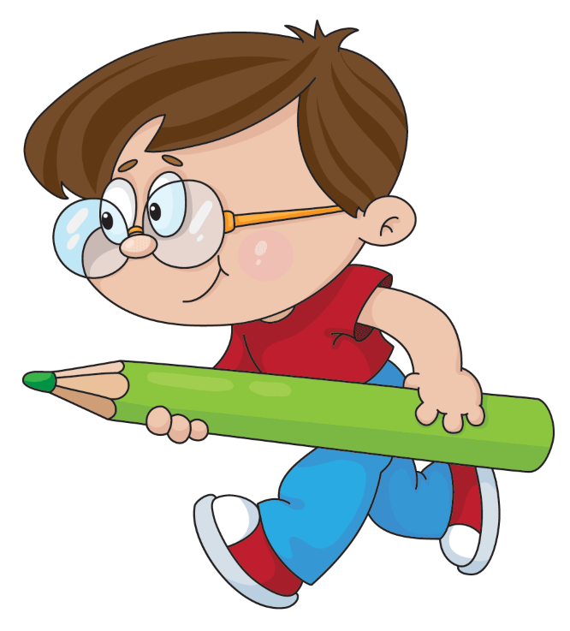
CÂU HỎI ÔN TẬP
Trả lời các câu hỏi trắc nghiệm sau đây bằng cách lựa chọn các phương án A, B, C hoặc D

Slide 58
Câu 1. Bệnh/tật nào dưới đây không phải là bệnh/tật di truyền?
A. Câm điếc bẩm sinh.
B
B. Viêm loét dạ dày.
C. Hở khe môi, hàm.
D. Bạch tạng.

Slide 59
Câu 2. Người mắc bệnh/tật/hội chứng di truyền nào sau đây mang bất thường về NST?
A. Người mắc hội chứng Down.
A
B. Người mắc bệnh bạch tạng.
C. Người mắc tật câm điếc bẩm sinh.
D. Người bị bệnh mù màu.

Slide 60
Câu 2. Người mắc bệnh/tật/hội chứng di truyền nào sau đây mang bất thường về NST?
A. Người mắc hội chứng Down.
A
B. Người mắc bệnh bạch tạng.
C. Người mắc tật câm điếc bẩm sinh.
D. Người bị bệnh mù màu.

Slide 61


Câu 3. Tại sao tỉ lệ trẻ mắc bệnh Down có tỉ lệ gia tăng theo độ tuổi của người mẹ?
Tế bào bị lão hoá làm cho quá trình giảm phân của tế bào sinh trứng không diễn ra.
A
B
Tỉ lệ đột biến gene tăng lên trong quá trình tái bản DNA.
C
C
Tế bào bị lão hoá làm cho sự phân li của NST bị rối loạn.
Tế bào bị lão hoá làm cho quá trình giảm phân của tế bào sinh tinh trùng không diễn ra.
D

Slide 62
Câu 4. Người bị hội chứng Turner có biểu hiện
A
người bệnh là nam có cổ ngắn, lùn, mất trí nhớ.
B
người bệnh là nữ có mắt xếch, lưỡi dày, dài thè ra ngoài.
C
người bệnh là nữ có tai rụt, cổ ngắn, cơ quan sinh dục không phát triển.
C
người bệnh là nữ có chân tay dài, cơ quan sinh dục không phát triển, mắt xếch.
D

Slide 63
Câu 5. Trường hợp nào dưới đây không phải là nguyên nhân gây ra các bệnh, tật di truyền ở người?
A
Do kết hôn gần trong phạm vi 3 đời.
B
Do người phụ nữ sinh đẻ ở độ tuổi ngoài 35.
C
C
Do ăn uống thiếu chất dinh dưỡng.
D
Sống ở môi trường ô nhiễm phóng xạ, hoá chất.

Slide 64
Câu 6. Bệnh di truyền chỉ gặp ở nữ mà không gặp ở nam là
A
bệnh bạch tạng.
B
hội chứng Turner.
B
C
hội chứng Down.
D
bệnh câm điếc bẩm sinh.

Slide 65
Câu 7. Mục đích chính của di truyền y học tư vấn là để
A
dự đoán, ngăn ngừa các bệnh do đột biến gene.
B
dự đoán, ngăn ngừa các bệnh do đột biến nhiễm sắc thể.
C
dự đoán, ngăn ngừa hậu quả của các khuyết tật di truyền ở người.
C
D
dự đoán, ngăn ngừa các tác nhân gây bệnh, tật di truyền.

Slide 66
Câu 8. Một cặp đôi bình thường được sinh ra từ hai gia đình đều có bố bị câm điếc bẩm sinh. Sự tư vấn nào là không phù hợp?
A
Không nên kết hôn với nhau.
B
Nếu kết hôn thì không nên sinh con.
D
Nếu tìm đối tượng khác để kết hôn cần tránh những gia đình có con câm điếc.
C
Hai người vẫn có thể kết hôn và sinh con nếu chú ý chế độ dinh dưỡng khi mang thai.
D

Slide 67
https://baivan.net/content/cau-hoi-trac-nghiem-khtn-9-ctst-bai-44-di-truyen-hoc-voi-con-nguoi

